Slide 1
“Herramientas que conforman Business Intelligence; creación de prototipo aplicable en empresas comercializadoras de hardware y software”
ESCUELA POLITÉCNICA DEL EJÉRCITO
DEPARTAMENTO DE CIENCIAS DE LA COMPUTACIÓN
CARRERA DE INGENIERÍA DE SISTEMAS E INFORMÁTICA
Milton Santiago Alvarez C.

Slide 2
Contenido
Antecedentes y objetivos
Alcance y Justificación
Inteligencia Competitiva
Inteligencia de Negocios
Metodología - Microsoft Solutions Framework
Definición
Modelos
Herramienta
PerformancePointServer
Prototipo
Conclusiones y Recomendaciones

Slide 3
Antecedentes y Objetivos
Antecedentes
El mercado actual de comercialización de hardware y software se muestra mutable y sujeto a constantes cambios. Estos sucesos imprevistos obligan a las empresas a implementar sistemas informáticos para la toma de decisiones.
Por tanto pequeñas y medianas empresas en la actualidad están implementando herramientas y disciplinas que les den soporte en la toma de decisiones, estas están incluidas en lo que se conoce como Inteligencia Competitiva e Inteligencia de Negocios.

Slide 4
Antecedentes y Objetivos
Objetivos
Objetivo General:
Realizar la investigación y análisis de la implementación de una solución de Business Intelligence aplicando conceptos de Inteligencia Competitiva y herramientas propias de Business Intelligence para la pequeña y mediana empresa.
Objetivos Específicos
Identificar los conceptos y disciplinas que constituyen la Inteligencia Competitiva.
Identificar los conceptos y herramientas que componen Business Intelligence.
Diferenciar las ventajas y desventajas que conlleva implementar una solución de Business Intelligence en la pequeña y mediana empresa.
Diseñar un prototipo que permita a las organizaciones desarrollar sus propias soluciones de Business Intelligence por medio de conceptos de Inteligencia Competitiva.

Slide 5
Alcance y Justificación
Alcance
El presente proyecto presenta una investigación de los conceptos de Inteligencia Competitiva y Business Intelligence, filosofías y herramientas de cada uno y de esta forma realizar un modelo que sirva como base para las empresas comercializadoras de hardware y software para su aplicación.
El prototipo modelo consta de las siguientes soluciones: Microsoft Office SharePoint Server 2007, Microsoft Office PerformancePoint Server 2007, Microsoft SQL Server 2005.
Al realizar la implementación de un prototipo modelo con las herramientas ya mencionadas, se pretende ofrecerlo como un caso de estudio práctico para empresas comercializadoras de hardware y software.

Slide 6
Alcance y Justificación
Justificación
 | OTICON | COMPUSA | GEMPLUS
Tamaño de la organización | 4800 empleados | Más de 250 locales en más de 90 ciudades. | 25 empleados
Industria | Componentes Electrónicos | Venta al por menor de tecnología | Servicios de Tecnología
Situación del negocio | Deseaba mejorar sus funciones principales así como sus procesos, llámense estos consolidación financiera, presupuestos, planificación y reportes mediante una herramienta consolidada, su primera prioridad fue reconstruir el sistema para una consolidación financiera. | La organización buscó formas de mejorar su productividad mediante la unificación de su información de ventas que se encontraba en bases de datos dispersas en un solo almacén de datos centralizado y de esta forma realizar el análisis de dicha información. | La compañía ahora enfrenta una fuerte presión debido al incremento en el número de competidores, para lograr el incremento de la competitividad en mercados locales, han reestructurado su organización orientada a la industria hacia una que se enfoque en el aspecto geográfico.
Descripción de la solución | La empresa eligió una solución que permitía satisfacer sus requerimientos de consolidación financiera que a su vez tenga la habilidad de integrar todas sus funciones financieras claves previamente identificadas. | A partir de la situación del negocio, la empresa decidió optar por la plataforma de Business Intelligence y de esta forma se experimentó un aumento considerable en la velocidad de procesamiento de cubos y asegurar la escalabilidad de la plataforma hacia el futuro. | Anteriormente la información que los managers necesitaban para tomar decisiones tomaban varias semanas en estar listos, en la actualidad el proceso de entrega de información está completamente automatizada y el ciclo de consolidación de la misma ha sido reducido a 5 días solamente.

Slide 7
Inteligencia Competitiva
Organización de los Recursos
Recolección de la Información
Análisis de la información
Resultado de Inteligencia
Distribución de Inteligencia
Requerimientos
Definición
Mejora a través de feedback
Notes:
La Inteligencia Competitiva es una selección, colección, interpretación y distribución de información estratégica empresarial para obtener una ventaja competitiva que alimente el sistema de información de la empresa.
Entonces la Inteligencia Competitiva influye a nivel estratégico en la toma de decisiones de la empresa, para ello tiene que obtener información relevante para dicho proceso.
La Inteligencia Competitiva y tecnológica se lleva a cabo en organizaciones de todos los tamaños a través de un proceso continuo y sistemático que implica la recolección legal y ética de información de forma abierta.

Slide 8
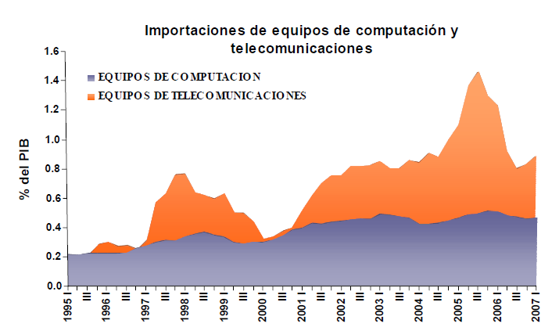
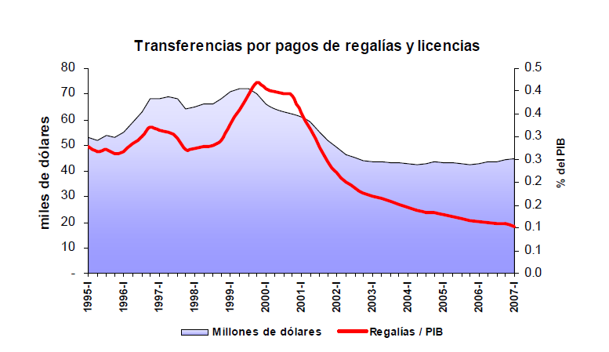
Inteligencia Competitiva
Índice de Esfuerzo Empresarial

Slide 9
Inteligencia Competitiva
1
Inteligencia Comercial
4
Inteligencia Estratégica
3
Inteligencia Técnica y Tecnológica
2
Inteligencia de los Competidores
Categorías
Inteligencia Comercial o Marketiniana
Inteligencia de los Competidores
Inteligencia Técnica y Tecnológica
Inteligencia Estratégica o de Estructura Social
Notes:
Inteligencia Comercial o Marketiniana: Se encarga de recoger y analizar la información de clientes, proveedores, productores, compradores y distribuidores que intervienen en la cadena de ventas.
Inteligencia de los Competidores: Trata todos los temas relevantes relacionados con la competencia.
Inteligencia Técnica y Tecnológica: Dedicada a analizar la situación de la investigación básica y aplicada y también procesos, fábricas, normas y patentes.
Inteligencia Estratégica o de Estructura Social: Incluye todo el ámbito de regulación, impuestos, mercados financieros y políticos y de igual forma el entramado social y recursos humanos de la sociedad.
La Inteligencia Comercial se relaciona con la de los competidores en que ambos trabajan con lo que es clientes y proveedores.
La inteligencia estratégica se relaciona con las dos primeras en que debe considerar las regulaciones y estrategias de mercado para satisfacer a sus clientes y mantener una buena relación con sus proveedores
Finalmente la inteligencia técnica se relaciona con las otras tres en que en base a avances tecnológicos provee a toda la organización de herramientas que permiten satisfacer a clientes y proveedores y así mismo cumplir con regulaciones que pueda tener el estado por ejemplo.

Slide 10
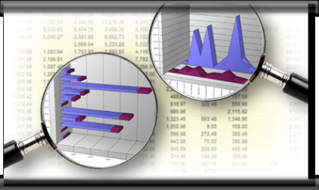
Inteligencia de Negocios
Definición
ANALIZAR
DEFINIR
CARGAR
Notes:
Proveer información a las empresas que les ayude con el control de sus procesos de negocio, en forma totalmente independiente de la fuente en la que se encuentren almacenados los datos.
Proveer a los usuarios finales de un lenguaje comprensible que permita entender cómo fueron extraídos los datos, transformados, agregados y entregados; de manera que permitan la toma de decisiones en forma rápida y segura.

Slide 11
Inteligencia de Negocios
Alcance
PASADO
PRESENTE
FUTURO
Notes:
Se definiría por la aplicación exacta que la empresa que esté aplicando esta tecnología quiera darle.
BI puede proporcionar capacidad de análisis de información pasada, actual y de acuerdo a ciertos cálculos matemáticos inclusive puede proveer proyecciones de información a futuro.

Slide 12
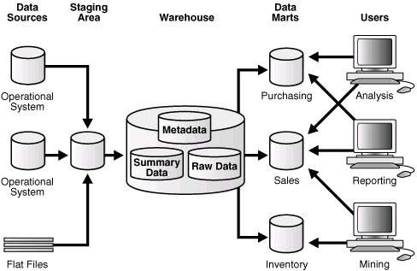
Inteligencia de Negocios
Disciplinas - Data Mart y Data Warehousing
Notes:
Un Data mart es una versión especial de almacén de datos. Son subconjuntos de datos de áreas específicas del negocio en las que se tiene como propósito ayudar en la toma de decisiones.

Slide 13
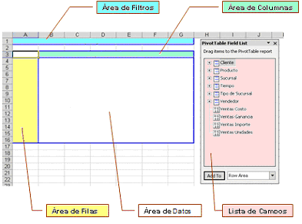
Inteligencia de Negocios
Disciplinas
Herramientas de Visualización
Planillas de Cálculo
Tablero de Control
Desarrollos propios
Software especializado
Herramientas de Reportes

Slide 14
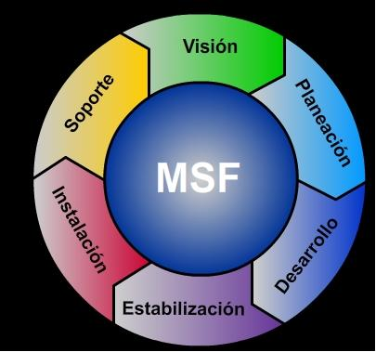
Análisis de Metodologías y Modelos de Procesos
MSF - Definición
Microsoft Worldwide Product Groups
Microsoft Consulting Services
Microsoft Information Technology
Microsoft Partners y Clientes

Slide 15
Análisis de Metodologías y Modelos de Procesos
MSF - Modelos
Modelo de Grupo
Administración del Programa
Desarrollo
Pruebas
Administración de Logística
Educación al Usuario
Administración del Producto
MSF
Notes:
El modelo de grupo de MSF define roles y responsabilidades a los grupos que trabajan en proyectos de tecnología de información. Los roles son interdependientes y multi-disciplinarios.
Este modelo se basa en la premisa de que los proyectos de tecnología deben cumplir con ciertos principios de calidad con el fin de ser considerados exitosos. Alcanzar cada meta requiere del trabajo de un conjunto de aspectos y áreas de conocimiento relacionados, cada uno de ellos está encarnado por un rol del grupo. Las áreas de conocimiento se llaman áreas funcionales y definen el dominio de cada rol; es básico considerar que en un grupo equitativo los roles tiene igual importancia y para tomar decisiones importantes se lo hace en conjunto para conseguir una perspectiva única y consistente.
Dentro de MSF se han definido actividades y entregables para los grupos, los mismos que permiten definir y conducir al grupo enmarcándolo en calidad. Además, hay que notar que un rol puede ser ejecutado por una o varias personas y una persona puede ejecutar varios roles por lo que es importante definir 2 tipos de subgrupos: por función y por características. Los grupos por función son grupos unidisciplinarios que están organizados por roles funcionales. Los grupos por características son subgrupos multidisciplinarios que se crean con la finalidad de construir determinadas características y capacidades en la solución

Slide 16
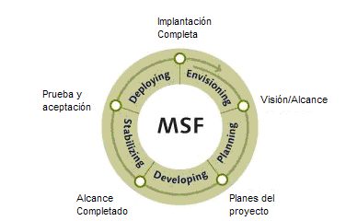
Análisis de Metodologías y Modelos de Procesos
MSF - Modelos
Modelo de Procesos
Notes:
El Modelo de Procesos combina los conceptos de los modelos tradicionales de cascada y espiral para capitalizar las fortalezas de cada uno. El modelo de procesos combina los beneficios de la planeación basado en “hitos de revisión” del modelo de cascada con la iteración incremental de versiones del modelo de espiral.
El modelo de procesos está basado en fases e hitos de revisión. Las fases pueden ser vistas simplemente como períodos de tiempo con énfasis en ciertas actividades dirigidas a producir entregables importantes en cada fase. Sin embargo las fases de MSF son más que esto, cada una tiene su carácter distinto y el final de cada fase representa un cambio en la marcha y enfoque del proyecto.
Los puntos de revisión sirven como puestos de revisión y sincronización para determinar qué objetivos de la fase se han alcanzado. Los puntos de revisión proveen oportunidades explícitas de ajuste del alcance del proyecto para reflejar los cambios de requerimientos del cliente o del negocio e incorporar riesgos y problemas que se pueden materializar durante el transcurso del proyecto.

Slide 17
Análisis de Herramientas
PerformancePointServer
Definición
Microsoft Office PerformancePoint es una aplicación integrada de administración que permite a los tomadores de decisión en los negocios mantener el control y así realizar el monitoreo, análisis y planificación del negocio.
Notes:
Con esta herramienta se pueden realizar las siguientes acciones:
Los ejecutivos del negocio pueden direccionar responsabilidades y mantener una alineación tanto horizontal como vertical en la organización.
Los trabajadores de la información pueden monitorear y planificar actividades con una solución integrada.
Los administradores de IT pueden direccionar de una mejor manera la adopción y satisfacción habilitando a las organizaciones a tener un mejor rendimiento corporativo en lo que a inteligencia de negocios se refiere.

Slide 18
Análisis de Herramientas
PerformancePointServer
Análisis Comparativo
HERRAMIENTA | MICROSOFT OFFICE PERFORMANCEPOINT SERVER | ORACLE BUSINESS INTELLIGENCE SUITE ENTERPRISE EDITION | PENTAHO BI PLATFORM 1.6
MANEJO DE ROLES /PERFILES | SI | SI | NO
INTEGRACIÓN DE DATOS | SI | SI | SI
DASHBOARDS | SI | SI | SI
ALERTAS | SI | SI | SI
HERRAMIENTA DE REPORTERÍA | SI | SI | SI
SINCRONIZACIÓN CON MICROSOFT OFFICE | SI | SI | SI
LICENCIA | SI | SI | SI
ANÁLISIS DE DATOS | SI | SI | SI
ADMINISTRACIÓN DE PROCESOS | SI | NO | SI
CONTROL DE INFORMACIÓN | SI | SI | SI

Slide 19
Prototipo
Diseño
Especificaciones funcionales
¿Cuántas unidades de un determinado producto se vendió en un mes y cuánto generó esto de utilidades para la compañía? Cuál es el número de unidades por vendedor?
¿Cuántos clientes vuelven a comprar un producto?
Saber qué clientes realizan sus pagos más rápido, tienen más cupo de crédito y quién usa mejor este crédito.
Determinar la frecuencia de compras de un cliente.

Slide 20
Prototipo
PEDIDO
VERIFICACIÓN DE PEDIDO
CONFIRMACIÓN
COMPRA – ORDEN DE SALIDA
FACTURACIÓN
FEEDBACK CLIENTES
SERVICIO POST-VENTA
REVISIÓN INVENTARIO
ELABORACIÓN ORDEN DE COMPRA
APROBACIÓN ORDEN DE COMPRA
ENVÍO ORDEN DE COMPRA
DESPACHO PRODUCTO
RECEPCIÓN PRODUCTO
FACTURACIÓN
PAGO
Diseño
Ciclo de Compras
Ciclo de Ventas

Slide 21
Prototipo
Diseño

Slide 22
Prototipo
DEMO
Notes:
A partir de aquí se mostraran los reportes construidos y probados de acuerdo a los requerimientos del usuario

Slide 23
Conclusiones y Recomendaciones
Conclusiones
El prototipo diseñado depende mucho de que la base de datos se encuentre estructurada correctamente, es decir que las tablas, claves y relaciones de la misma no guarden inconsistencias.
Existen una gran cantidad de herramientas de Business Intelligence actualmente en el mercado, desde soluciones basadas en software libre y soluciones de software comercial, cada una de estas mantienen diferentes niveles de complejidad y su implementación depende únicamente del presupuesto que la organización cuenta para soluciones de este tipo.
Los conceptos de Business Intelligence y de Inteligencia Competitiva pueden ser aplicables a cualquier ámbito empresarial porque permiten que las organizaciones orienten sus decisiones correctamente en el presente para en el futuro tener herramientas que les permiten ser más competitivas dentro del mercado.
Una gran desventaja que tiene una solución de este tipo es el tema de costos porque no importa si es una solución basada en software libre o software comercial, en ambos casos, el costo será alto, ya sea por el tema de pago de servicios a quienes la implementen o por el tema de licencias.

Slide 24
Conclusiones y Recomendaciones
Conclusiones
La ventaja que proporciona Business Intelligence es que la información a presentarse puede ser desarrollada con un equipo interdisciplinario de personas que maneje distintos conceptos de acuerdo a su área de experiencia y esto permite resultados mejor orientados dentro del plan de negocios y el desarrollo de una empresa.
Con un tratamiento idóneo de la información de acuerdo con la Inteligencia Competitiva se obtienen grandes beneficios a medio y largo plazo.
No se debe olvidar tampoco que cantidad de información no implica calidad, a no ser que sea tratada adecuadamente.
El prototipo implementado puede ser desarrollado en cualquier organización sin importar su tamaño o enfoque de negocio ya que es totalmente parametrizable de acuerdo a los requerimientos que tenga la empresa y depende únicamente de aquello para construir el mencionado prototipo, variando únicamente en lo que es la base de datos y la presentación final de los mismos.

Slide 25
Conclusiones y Recomendaciones
Recomendaciones
Dimensionar correctamente el proyecto considerando todos los parámetros para aquello, esto va desde realizar una buena estructuración de la base de datos, entender y tener claros los requerimientos del cliente, configurar correctamente los equipos y sistemas y presentar la información de forma clara.
Emplear soluciones basadas en la virtualización de los equipos ya que esto permitirá un ahorro en lo que a hardware se refiere.
Mantener una estructura distribuida de las aplicaciones, esto facilita optimizar de una mejor manera los recursos que las herramientas puedan utilizar.
Respaldar periódicamente la base de datos y configuraciones de los equipos ya que la información puede sufrir pérdidas, estos respaldos siempre deben ser mantenidos en medios extraíbles y de preferencia en locaciones ajenas al sitio donde se ha desarrollado el proyecto.

Slide 26
GRACIAS

